Slide 1
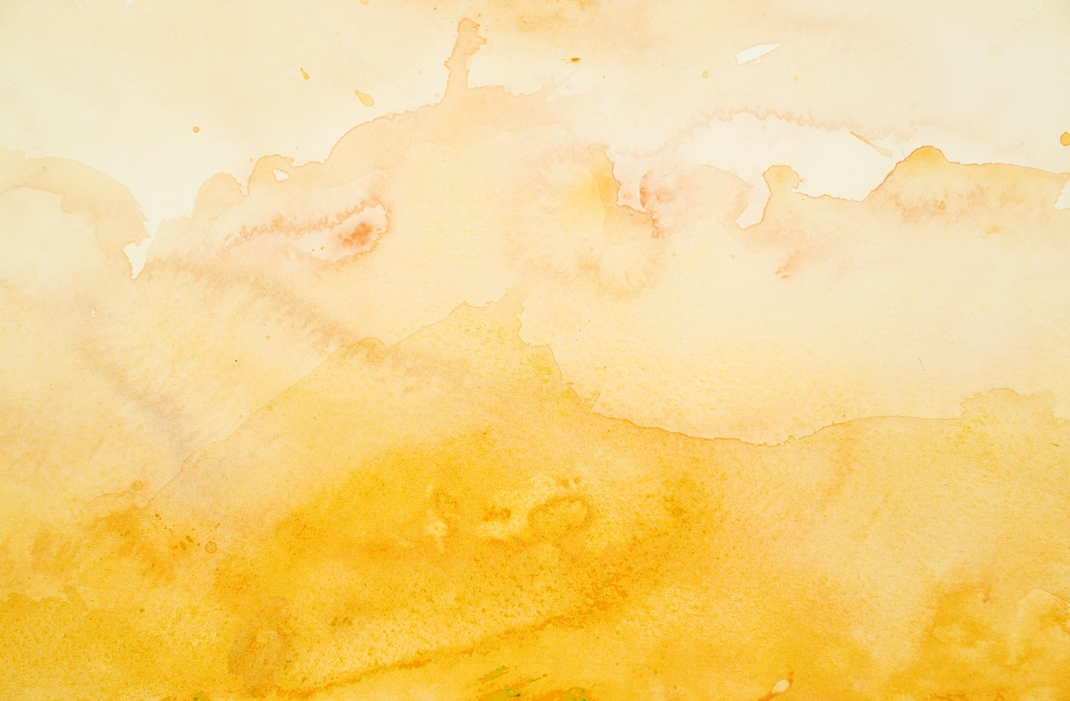
Week 1|Tools and Equipment
Herramientas y equipamiento
Personal Subject Pronouns – Pronombres personales de sujeto
Be-Verbs – El verbo to be
Basic Greetings – Saludos básicos
Singular and Plural Nouns – Sustantivos singulares y plurales
Demonstrative Pronouns – Pronombres demostrativos
Practice - Práctica

Slide 2
Personal (Subject) Pronouns
Los pronombres personales (de sujeto)
yo | nosotros nosotras |  | I | we
tú vos | (vosotr@s) |  | you
él ella Ud. | ellos ellas Uds. |  | he she it | they

Slide 3
Personal (Subject) Pronouns
Los pronombres personales (de sujeto)
yo | nosotros nosotras |  | I | we
tú vos | (vosotr@s) |  | you
él ella Ud. | ellos ellas Uds. |  | he she it | they
[ai]

Slide 4
Personal (Subject) Pronouns
Los pronombres personales (de sujeto)
yo | nosotros nosotras |  | I | we
tú vos | (vosotr@s) |  | you
él ella Ud. | ellos ellas Uds. |  | he she it | they
[ai]
[wi]

Slide 5
Personal (Subject) Pronouns
Los pronombres personales (de sujeto)
yo | nosotros nosotras |  | I | we
tú vos | (vosotr@s) |  | you
él ella Ud. | ellos ellas Uds. |  | he she it | they
[ai]
[wi]
[ju]

Slide 6
Personal (Subject) Pronouns
Los pronombres personales (de sujeto)
yo | nosotros nosotras |  | I | we
tú vos | (vosotr@s) |  | you
él ella Ud. | ellos ellas Uds. |  | he she it | they
[ai]
[wi]
you all [juˈal]
[ju]
you guys [juˈgaɪz]
y’all [jal]

Slide 7
Personal (Subject) Pronouns
Los pronombres personales (de sujeto)
yo | nosotros nosotras |  | I | we
tú vos | (vosotr@s) |  | you
él ella Ud. | ellos ellas Uds. |  | he she it | they
[ai]
[wi]
you all [juˈal]
[ju]
you guys [juˈgaɪz]
y’all [jal]
[hi]

Slide 8
Personal (Subject) Pronouns
Los pronombres personales (de sujeto)
yo | nosotros nosotras |  | I | we
tú vos | (vosotr@s) |  | you
él ella Ud. | ellos ellas Uds. |  | he she it | they
[ai]
[wi]
you all [juˈal]
[ju]
you guys [juˈgaɪz]
y’all [jal]
[hi]
[ʃi]

Slide 9
Personal (Subject) Pronouns
Los pronombres personales (de sujeto)
yo | nosotros nosotras |  | I | we
tú vos | (vosotr@s) |  | you
él ella Ud. | ellos ellas Uds. |  | he she it | they
[ai]
[wi]
you all [juˈal]
[ju]
you guys [juˈgaɪz]
y’all [jal]
[hi]
[ʃi]
[ɪt]

Slide 10
Personal (Subject) Pronouns
Los pronombres personales (de sujeto)
yo | nosotros nosotras |  | I | we
tú vos | (vosotr@s) |  | you
él ella Ud. | ellos ellas Uds. |  | he she it | they
[ai]
[wi]
you all [juˈal]
[ju]
you guys [juˈgaɪz]
y’all [jal]
[hi]
[ʃi]
[ðei]
[ɪt]

Slide 11
To Be – Ser and Estar Together
ser
estar
yo soy
nosotros somos
yo estoy
nosotros estamos
tú eres | vos sos
tú/vos estás
él/ella/Ud. es
ell@s/Uds. son
él/ella/Ud. está
ell@s/Uds. están
to be
I am
we are
[æm]
[ɑːr]
you are
he/she/it is
they are
[ɪz]

Slide 12
To Be – Ser and Estar Together
ser
estar
yo soy
nosotros somos
yo estoy
nosotros estamos
tú eres | vos sos
tú/vos estás
él/ella/Ud. es
ell@s/Uds. son
él/ella/Ud. está
ell@s/Uds. están
to be
I am
we are
[æm]
[ɑːr]
you are
he/she/it is
they are
[ɪz]

Slide 13
To Be – Ser and Estar Together
ser
estar
yo soy
nosotros somos
yo estoy
nosotros estamos
tú eres | vos sos
tú/vos estás
él/ella/Ud. es
ell@s/Uds. son
él/ella/Ud. está
ell@s/Uds. están
to be
I am
we are
[æm]
[ɑːr]
you are
he/she/it is
they are
[ɪz]

Slide 14
To Be – Ser and Estar Together
ser
estar
yo soy
nosotros somos
yo estoy
nosotros estamos
tú eres | vos sos
tú/vos estás
él/ella/Ud. es
ell@s/Uds. son
él/ella/Ud. está
ell@s/Uds. están
to be
I am
we are
[æm]
[ɑːr]
you are
he/she/it is
they are
[ɪz]

Slide 15
To Be – Ser and Estar Together
ser
estar
yo soy
nosotros somos
yo estoy
nosotros estamos
tú eres | vos sos
tú/vos estás
él/ella/Ud. es
ell@s/Uds. son
él/ella/Ud. está
ell@s/Uds. están
to be
I am
we are
[æm]
[ɑːr]
you are
he/she/it is
they are
[ɪz]

Slide 16
To Be – Ser and Estar Together
ser
estar
yo soy
nosotros somos
yo estoy
nosotros estamos
tú eres | vos sos
tú/vos estás
él/ella/Ud. es
ell@s/Uds. son
él/ella/Ud. está
ell@s/Uds. están
to be
I am
we are
[æm]
[ɑːr]
you are
he/she/it is
they are
[ɪz]

Slide 17
To Be – Ser and Estar Together
ser
estar
yo soy
nosotros somos
yo estoy
nosotros estamos
tú eres | vos sos
tú/vos estás
él/ella/Ud. es
ell@s/Uds. son
él/ella/Ud. está
ell@s/Uds. están
to be
I am
we are
[æm]
[ɑːr]
you are
he/she/it is
they are
[ɪz]

Slide 18
To Be – Ser and Estar Together
ser
estar
yo soy
nosotros somos
yo estoy
nosotros estamos
tú eres | vos sos
tú/vos estás
él/ella/Ud. es
ell@s/Uds. son
él/ella/Ud. está
ell@s/Uds. están
to be
I am
we are
[æm]
[ɑːr]
you are
he/she/it is
they are
[ɪz]

Slide 19
To Be – Ser and Estar Together
ser
estar
yo soy
nosotros somos
yo estoy
nosotros estamos
tú eres | vos sos
tú/vos estás
él/ella/Ud. es
ell@s/Uds. son
él/ella/Ud. está
ell@s/Uds. están
to be
I am
we are
[æm]
[ɑːr]
you are
he/she/it is
they are
[ɪz]

Slide 20
To Be – Ser and Estar Together
ser
estar
yo soy
nosotros somos
yo estoy
nosotros estamos
tú eres | vos sos
tú/vos estás
él/ella/Ud. es
ell@s/Uds. son
él/ella/Ud. está
ell@s/Uds. están
to be
I am
we are
[æm]
[ɑːr]
you are
he/she/it is
they are
[ɪz]

Slide 21
To Be – Ser and Estar Together
ser
estar
yo soy
nosotros somos
yo estoy
nosotros estamos
tú eres | vos sos
tú/vos estás
él/ella/Ud. es
ell@s/Uds. son
él/ella/Ud. está
ell@s/Uds. están
to be
I am
we are
[æm]
[ɑːr]
you are
he/she/it is
they are
[ɪz]

Slide 22
To Be – Ser and Estar Together
ser
estar
yo soy
nosotros somos
yo estoy
nosotros estamos
tú eres | vos sos
tú/vos estás
él/ella/Ud. es
ell@s/Uds. son
él/ella/Ud. está
ell@s/Uds. están
to be
I am
we are
[æm]
you are
[ɑːr]
he/she/it is
they are
[ɪz]

Slide 23
To Be – Ser and Estar Together
ser
estar
yo soy
nosotros somos
yo estoy
nosotros estamos
tú eres | vos sos
tú/vos estás
él/ella/Ud. es
ell@s/Uds. son
él/ella/Ud. está
ell@s/Uds. están
to be
I am
we are
[æm]
you are
[ɑːɹ]
he/she/it is
they are
[ɪz]

Slide 24
To Be – Ser and Estar Together
ser
estar
yo soy
nosotros somos
yo estoy
nosotros estamos
tú eres | vos sos
tú/vos estás
él/ella/Ud. es
ell@s/Uds. son
él/ella/Ud. está
ell@s/Uds. están
to be
I am
we are
[æm]
you are
[ɑːɹ]
he/she/it is
they are
[ɪz]

Slide 25
To Be – Ser and Estar Together
ser
estar
yo soy
nosotros somos
yo estoy
nosotros estamos
tú eres | vos sos
tú/vos estás
él/ella/Ud. es
ell@s/Uds. son
él/ella/Ud. está
ell@s/Uds. están
to be
I am
we are
[æm]
you are
[ɑːɹ]
he/she/it is
they are
[ɪz]

Slide 26
To Be – Ser and Estar Together
ser
estar
yo soy
nosotros somos
yo estoy
nosotros estamos
tú eres | vos sos
tú/vos estás
él/ella/Ud. es
ell@s/Uds. son
él/ella/Ud. está
ell@s/Uds. están
to be
I am
we are
[æm]
you are
[ɑːɹ]
he/she/it is
they are
[ɪz]

Slide 27
To Be – Ser and Estar Together
ser
estar
yo soy
nosotros somos
yo estoy
nosotros estamos
tú eres | vos sos
tú/vos estás
él/ella/Ud. es
ell@s/Uds. son
él/ella/Ud. está
ell@s/Uds. están
to be
I am
we are
[æm]
you are
[ɑːɹ]
he/she/it is
they are
[ɪz]

Slide 28
To Be – Ser and Estar Together
ser
estar
yo soy
nosotros somos
yo estoy
nosotros estamos
tú eres | vos sos
tú/vos estás
él/ella/Ud. es
ell@s/Uds. son
él/ella/Ud. está
ell@s/Uds. están
to be
I’m
we are
[aɪm]
you are
[ɑːɹ]
he/she/it is
they are
[ɪz]

Slide 29
To Be – Ser and Estar Together
ser
estar
yo soy
nosotros somos
yo estoy
nosotros estamos
tú eres | vos sos
tú/vos estás
él/ella/Ud. es
ell@s/Uds. son
él/ella/Ud. está
ell@s/Uds. están
to be
I’m
we are
[aɪm]
you’re
[joɹ]
he/she/it is
they are
[ɪz]

Slide 30
To Be – Ser and Estar Together
ser
estar
yo soy
nosotros somos
yo estoy
nosotros estamos
tú eres | vos sos
tú/vos estás
él/ella/Ud. es
ell@s/Uds. son
él/ella/Ud. está
ell@s/Uds. están
to be
I’m
we are
[aɪm]
you’re
[joɹ]
he’s
they are
[hiz]

Slide 31
To Be – Ser and Estar Together
ser
estar
yo soy
nosotros somos
yo estoy
nosotros estamos
tú eres | vos sos
tú/vos estás
él/ella/Ud. es
ell@s/Uds. son
él/ella/Ud. está
ell@s/Uds. están
to be
I’m
we are
[aɪm]
you’re
[joɹ]
he’s
she’s
they are
[hiz]
[ʃiz]

Slide 32
To Be – Ser and Estar Together
ser
estar
yo soy
nosotros somos
yo estoy
nosotros estamos
tú eres | vos sos
tú/vos estás
él/ella/Ud. es
ell@s/Uds. son
él/ella/Ud. está
ell@s/Uds. están
to be
I’m
we are
[aɪm]
you’re
[joɹ]
he’s
she’s
they are
[hiz]
[ʃiz]

Slide 33
To Be – Ser and Estar Together
ser
estar
yo soy
nosotros somos
yo estoy
nosotros estamos
tú eres | vos sos
tú/vos estás
él/ella/Ud. es
ell@s/Uds. son
él/ella/Ud. está
ell@s/Uds. están
to be
I’m
we are
[aɪm]
you’re
[joɹ]
he’s
she’s
it’s
they are
[hiz]
[ʃiz]
[ɪts]

Slide 34
To Be – Ser and Estar Together
ser
estar
yo soy
nosotros somos
yo estoy
nosotros estamos
tú eres | vos sos
tú/vos estás
él/ella/Ud. es
ell@s/Uds. son
él/ella/Ud. está
ell@s/Uds. están
to be
I’m
we’re
[aɪm]
[wiɹ] [wɝr]
you’re
[joɹ]
he’s
she’s
it’s
they are
[hiz]
[ʃiz]
[ɪts]

Slide 35
To Be – Ser and Estar Together
ser
estar
yo soy
nosotros somos
yo estoy
nosotros estamos
tú eres | vos sos
tú/vos estás
él/ella/Ud. es
ell@s/Uds. son
él/ella/Ud. está
ell@s/Uds. están
to be
I’m
we’re
[aɪm]
[wiɹ] [wɝr]
you’re
[joɹ]
he’s
she’s
it’s
they’re
[hiz]
[ðeiɹ]
[ʃiz]
[ɪts]

Slide 36

Basic Greetings
Saludos básicos

Slide 37
Hello!
Hola!

Slide 38
Hello!
Hola!

Slide 39
Hello!
Hola!
How are you?
Cómo estás?

Slide 40
I am good!
Estoy bien!

Slide 41
I am good!
Estoy bien!
How are you?
Cómo estás?

Slide 42
I am good, too!
Estoy bien, también!

Slide 43
I am good, too!
Estoy bien, también!
Thank you.
Gracias.

Slide 44
Singular and Plural Nouns
Sustantivos singulares y plurales
Most English nouns form the plural by adding -s to the end of the singular form
  needle > needles; filter > filters
Nouns that already end in -s, -ss, -z, -ch, -sh, or -x add -es to form the plural
  watch > watches; box > boxes
There are many irregular nouns that don’t follow either rule
  child > children; deer > deer; hero > heroes; tooth > teeth

Slide 45
The Demonstrative Pronouns
Los pronombres demostrativos
[ˈes.to]
[ˈe.so]
[aˈke.ʝo]
In Spanish, there are 3 demonstrative pronouns: esto, eso, and aquello
  Este es mi libro.
These are the same as the demonstrative adjectives.
  Este libro es grande.
There are 2 English demonstrative pronouns: this/these and that/those
  This is my book.
These are the same as the demonstrative adjectives.
  This book is big.
[ðɪs]
[ðiz]
[ðæt]
[ðoz]

Slide 46
The Demonstrative Pronouns
Los pronombres demostrativos
[ˈes.to]
[ˈe.so]
[aˈke.ʝo]
In Spanish, there are 3 demonstrative pronouns: esto, eso, and aquello
  Este es mi libro.
These are the same as the demonstrative adjectives.
  Este libro es grande.
There are 2 English demonstrative pronouns: this/these and that/those
  This is my book.
These are the same as the demonstrative adjectives.
  This book is big.
[ðɪs]
[ðiz]
[ðæt]
[ðoz]

Slide 47
The Demonstrative Pronouns
Los pronombres demostrativos
[ˈes.to]
[ˈe.so]
[aˈke.ʝo]
In Spanish, there are 3 demonstrative pronouns: esto, eso, and aquello
  Este es mi libro.
These are the same as the demonstrative adjectives.
  Este libro es grande.
There are 2 English demonstrative pronouns: this/these and that/those
  This is my book.
These are the same as the demonstrative adjectives.
  This book is big.
[ðɪs]
[ðiz]
[ðæt]
[ðoz]

Slide 48
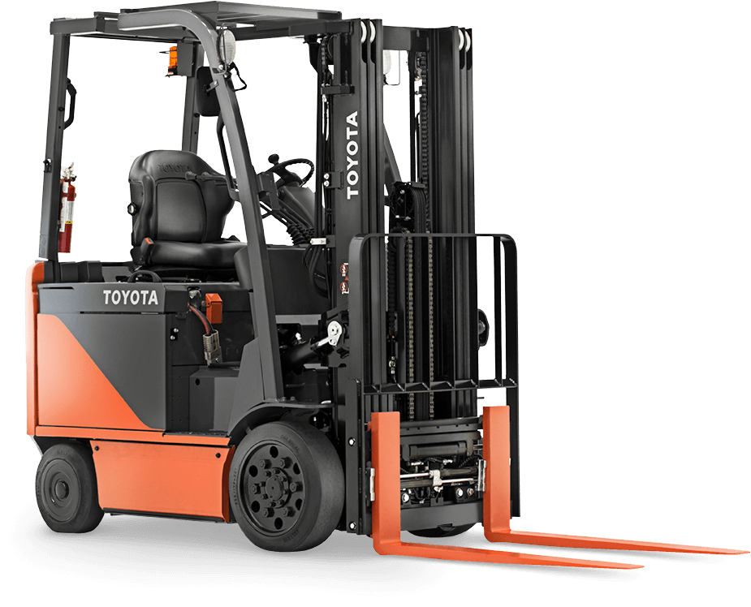

This is a forklift.
/ˈfoɹ.klɪft/

Slide 49
That is a forklift.
/ˈfoɹ.klɪft/

Slide 50
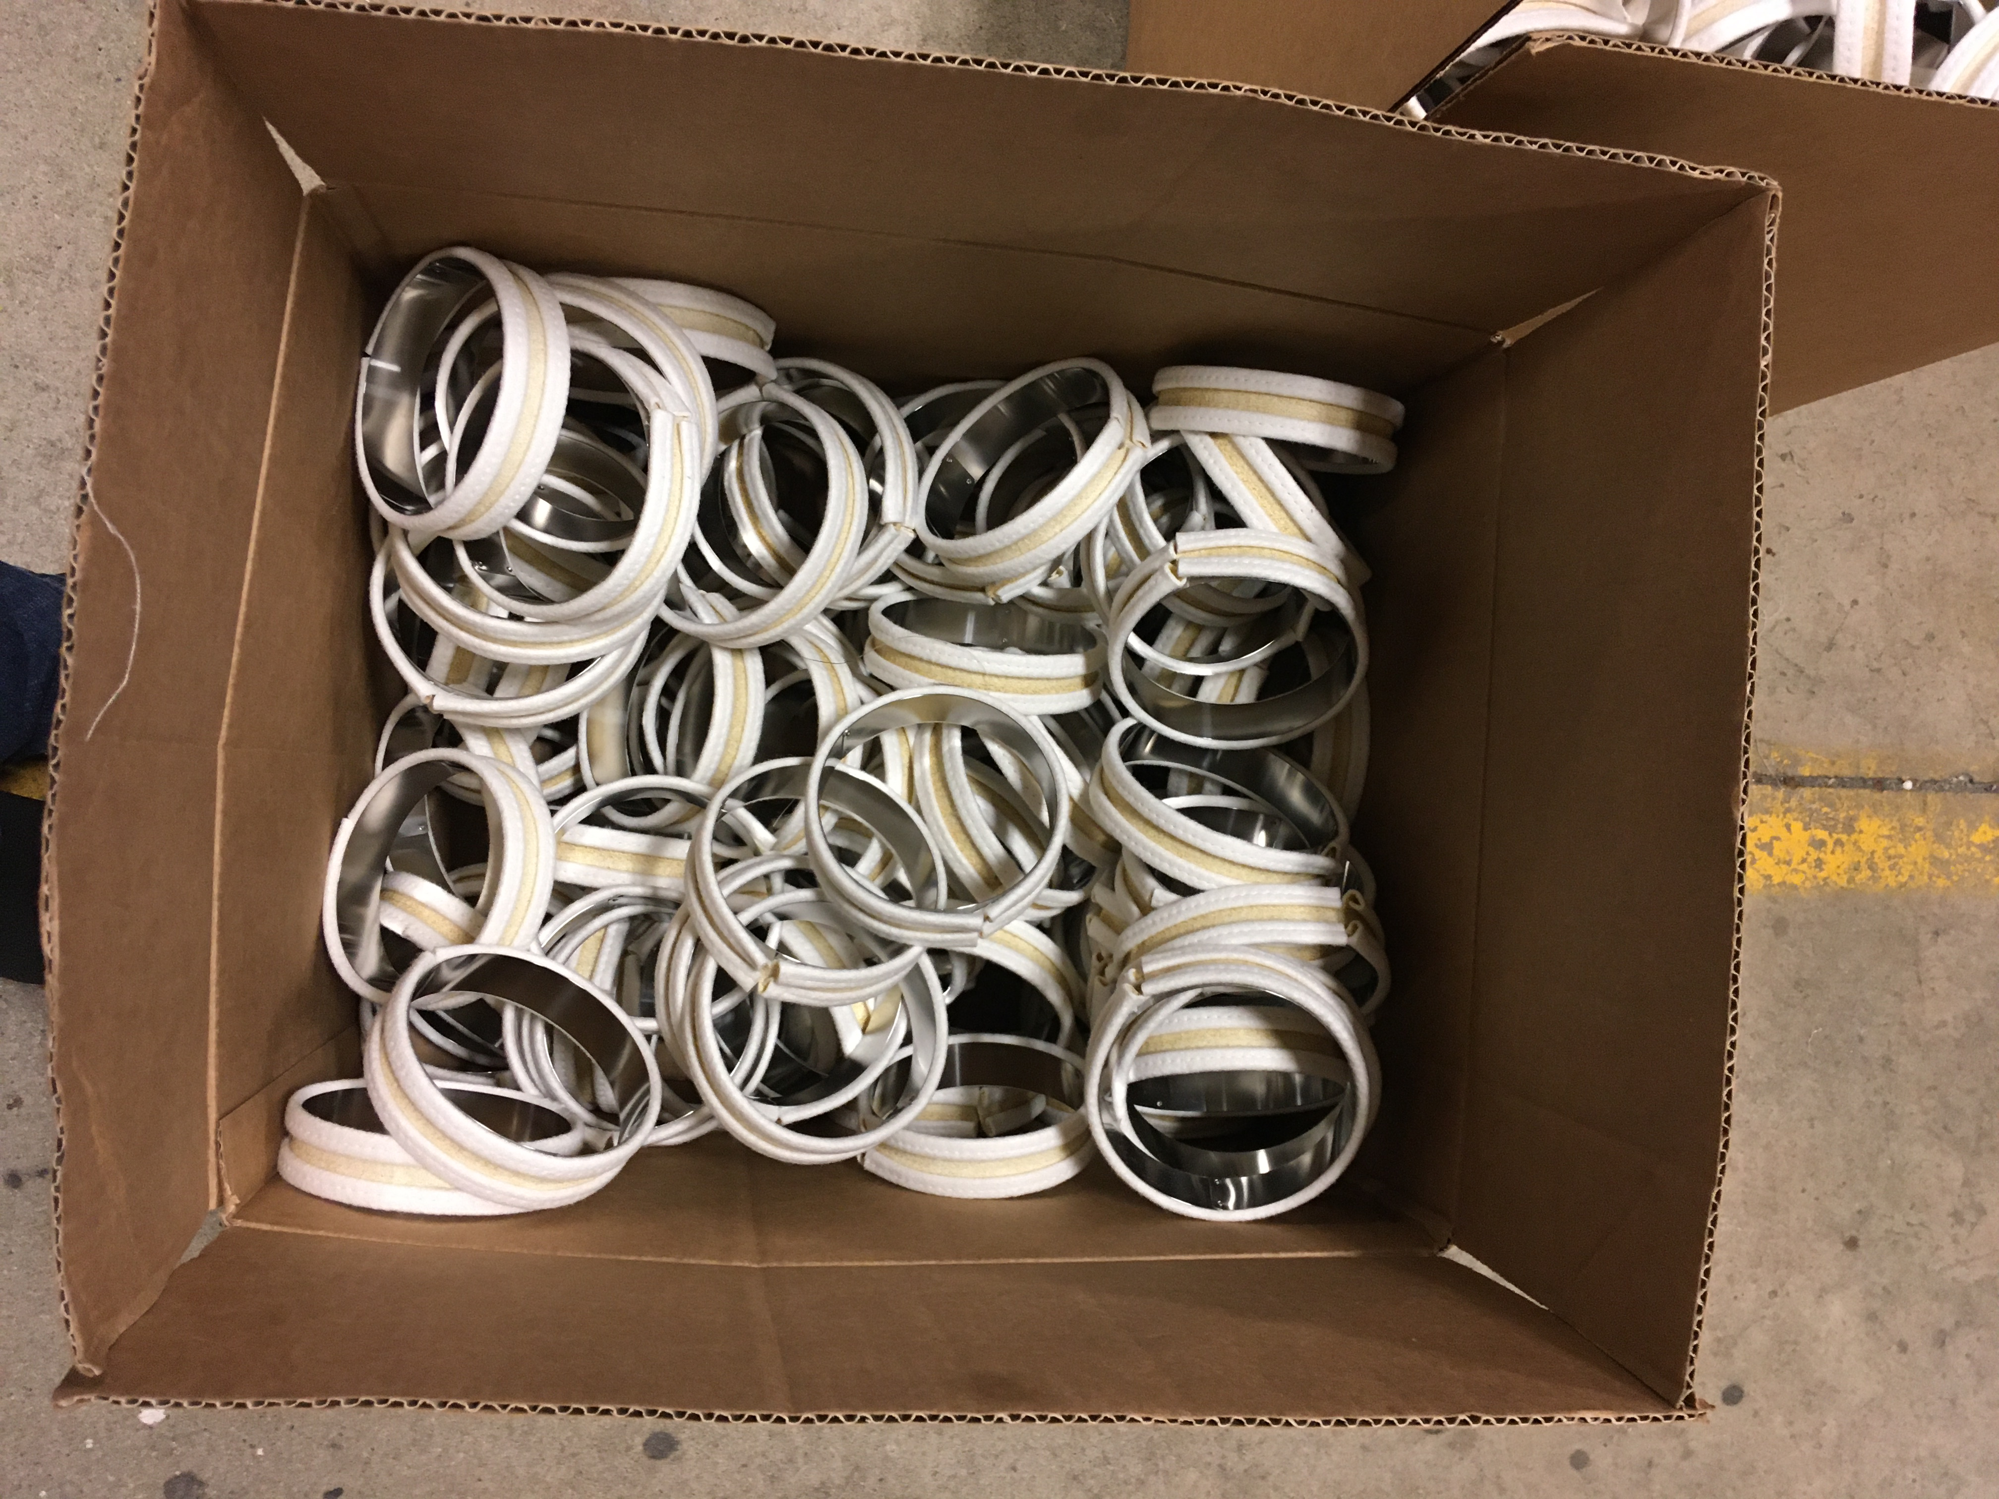
These are snap bands.
[snæ.bændz]

Slide 51
Those are snap bands.
[snæ.bændz]

Slide 52
This is new.
[nu]

Slide 53
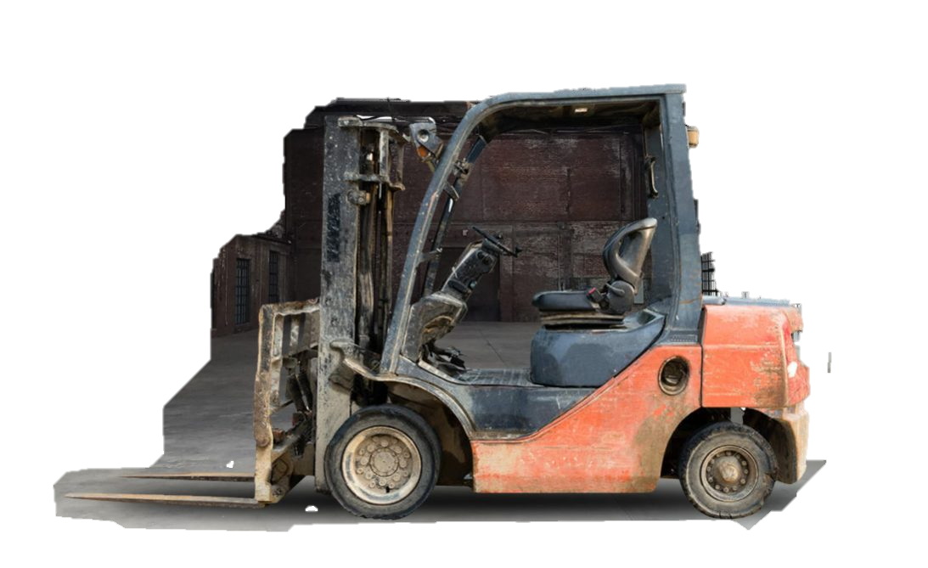
That is old.
[old]

Slide 54
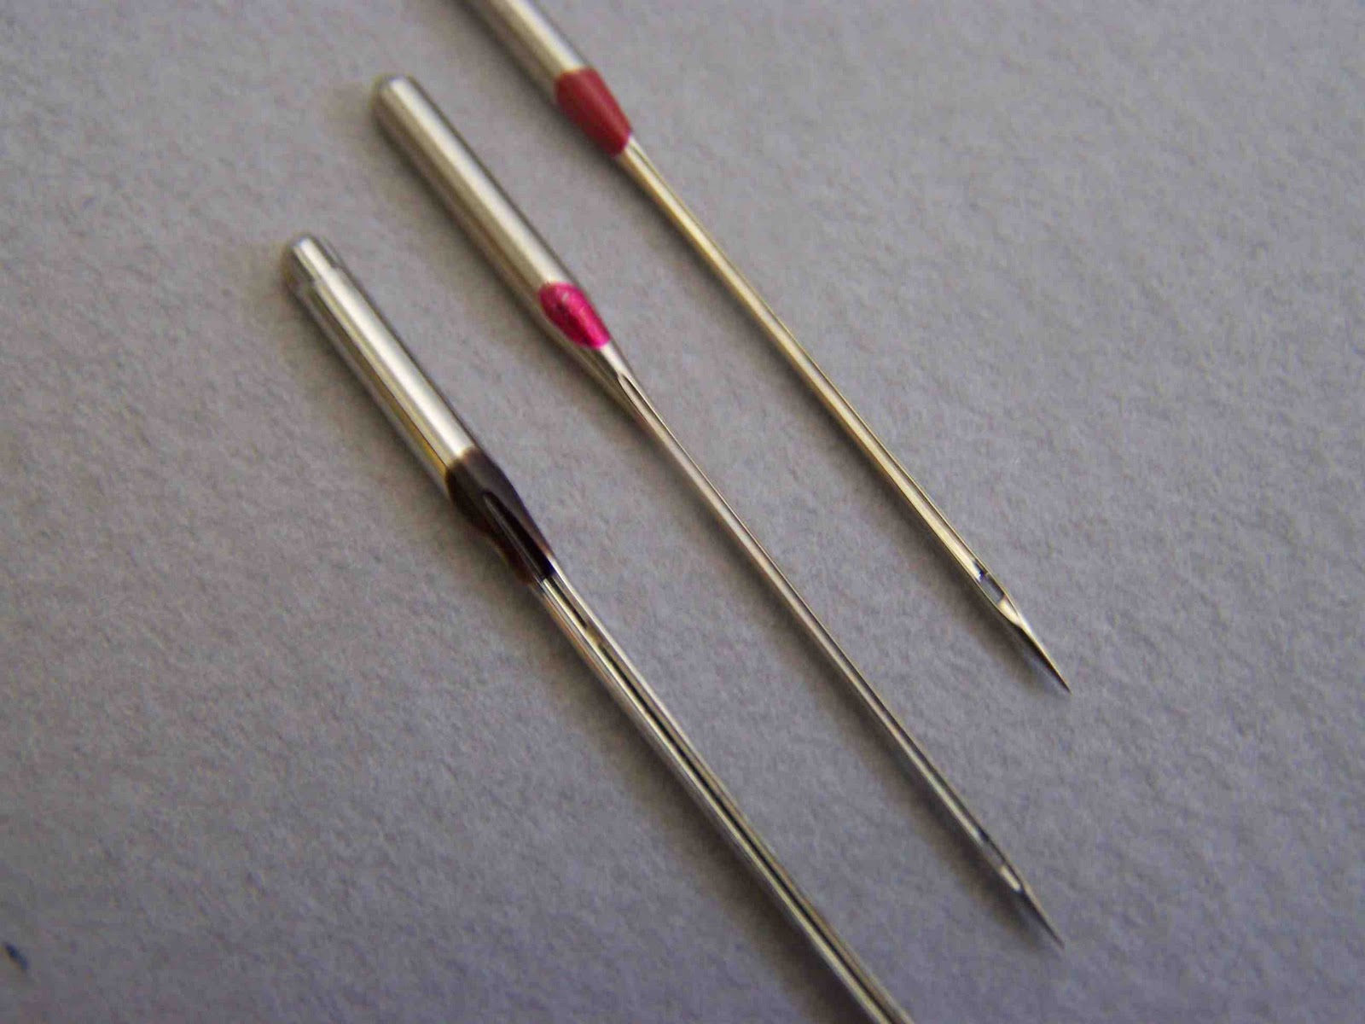
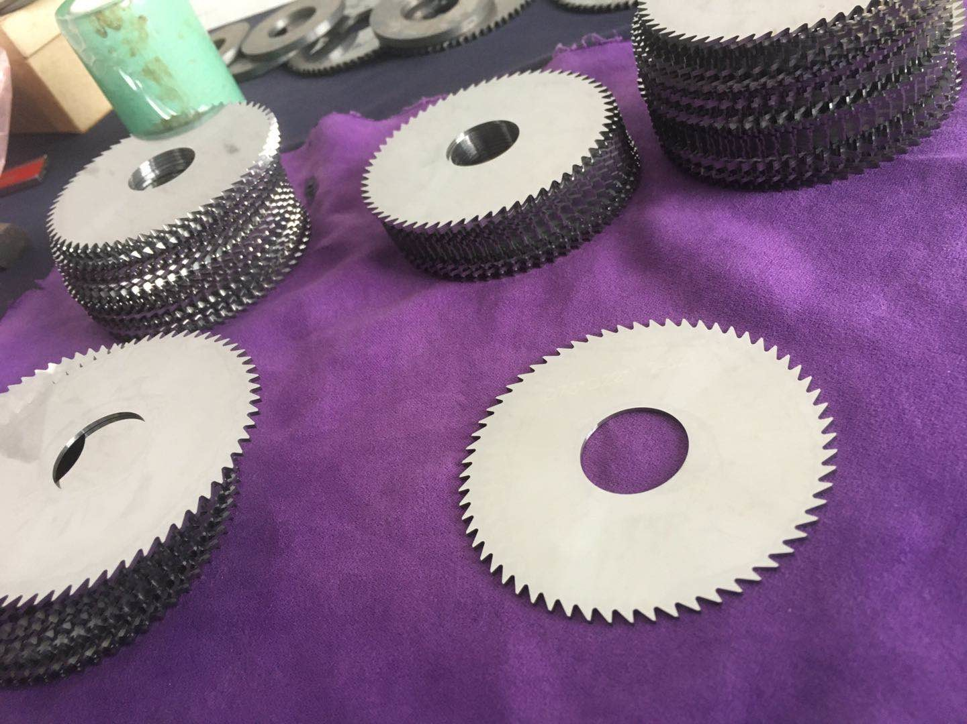
Are these needles?
[nidl̩z]

Slide 55
No, these are not needles.
[nidl̩z]

Slide 56
No, these are not needles.
Those are needles.
[nidl̩z]

Slide 57
What are these?

Slide 58
These are blades.
[bleidz]

Slide 59
Red
[ɹɛd]
Green
[ɡɹin]
White
[waɪt]
Brown
[bɹaʊn]
Orange
[ˈɔɹ.ɪnd͡ʒ]
Blue
[blu]
Black
[blæk]
Pink
[pɪŋk]
Yellow
[ˈjɛl.oʊ]
Purple
[ˈpɝpəl]
Grey / Gray
[ɡɹeɪ]

